Slide 1
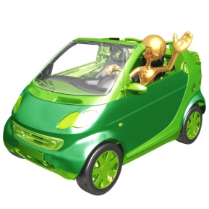
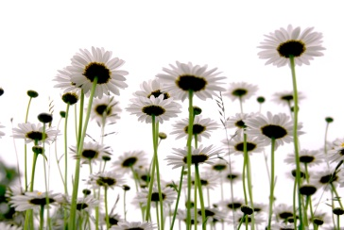

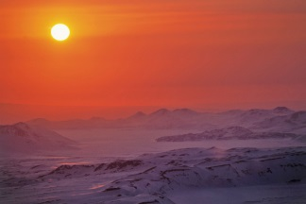

37.1 Ekologie – vztah organismus x prostředí
Elektronická učebnice - II. stupeň Základní škola Děčín VI, Na Stráni 879/2 – příspěvková organizace Přírodopis
SPOLEČENSTVO
Autor: Mgr. Petra Křivánková
Notes:
Víte, kdo způsobuje angínu, chřipku, nebo neštovice?

Slide 2
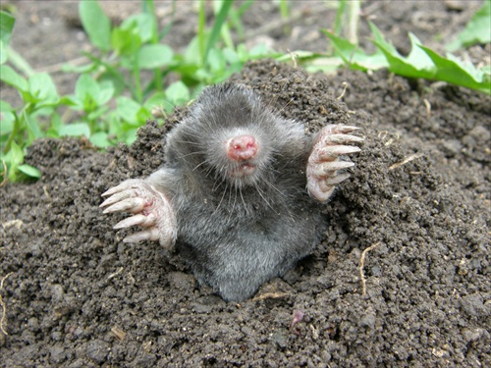
37.2 Co už víš?
Elektronická učebnice - II. stupeň Základní škola Děčín VI, Na Stráni 879/2 – příspěvková organizace Přírodopis
Víš, co zobrazuje následující sled obrázků?
EKOLOGIE
= věda zabývající se:
vztahy mezi organismy a prostředím
vztahy mezi organismy navzájem
POTRAVNÍ ŘETĚZEC (PYRAMIDA)

Slide 3
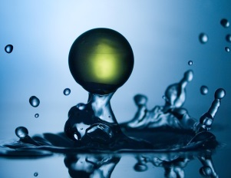

37.3 Jaké si řekneme nové termíny a názvy?
Elektronická učebnice - II. stupeň Základní škola Děčín VI, Na Stráni 879/2 – příspěvková organizace Přírodopis
Každému organismu se daří nejlépe v optimálních podmínkách.
Co působí na život organismu?
Abiotické podmínky
– složky neživé přírody (sluneční záření, ovzduší, voda, …)
Populace
– organismy stejného druhu žijící v určitém čase na určitém místě
Biotické podmínky – ostatní organismy
Fytocenóza
společenstvo rostlin
Biosféra
- živý obal Země
Společenstvo = biocenóza
– společenstvo různých organismů, které obývají určitý prostor a jsou vzájemně propojeny
Zoocenóza
společenstvo živočichů

Slide 4
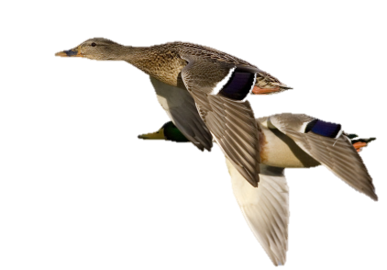
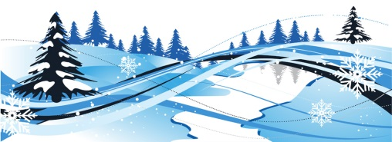
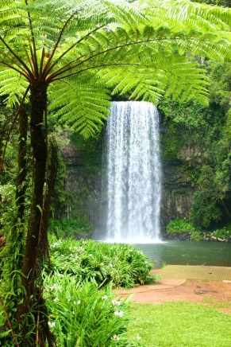
37.4 Co si řekneme nového?
Elektronická učebnice - II. stupeň Základní škola Děčín VI, Na Stráni 879/2 – příspěvková organizace Přírodopis
Ekosystém
základní stavební a funkční jednotka přírody
biocenóza + neživá příroda
= složitý systém vzájemných vztahů
základem pro vytvoření rovnováhy je tok energie a koloběh látek
Přírodní
(oceán, moře, tajga, deštné pralesy, …)
Umělé
(rybník, pole, skleník, …)
Producenti | Konzumenti
 |  | I. řádu |  | II. řádu |  | III. řádu |  | IV. řádu
stromy, byliny |  | býložravé larvy hmyzu |  | hmyzožraví ptáci |  | drobní dravci, šelmy |  | větší dravci, šelmy

Slide 5
37.5 Procvičení a příklady
Elektronická učebnice - II. stupeň Základní škola Děčín VI, Na Stráni 879/2 – příspěvková organizace Přírodopis
Vylušti osmisměrku
BUVOL |  | LIŠKA |  | REJSEK
BÝK |  | LOS |  | RYS
JELEN |  | MEDVĚD |  | SRNA
JEŽEK |  | MROŽ |  | TUR
KOČKA |  | MYŠ |  | TYGR
KOZY |  | NETOPÝR |  | VELRYBA
KRÁLÍK |  | NOSOROŽEC |  | VEVERKA
KRTEK |  | OSEL |  | VLK
KRYSA |  | OVCE |  | ZAJÍC
KŮŇ |  | PES |  | ZEBRA
LEV |  | PLCH |  | ZUBR
LEVHARD |  | PRASE
Z | A | J | Í | C | P | D | Ě | V | D | E | M
E | M | R | O | Ž | A | O | V | E | S | Y | R
B | U | V | O | L | P | N | E | L | E | J | N
R | U | T | D | A | S | Y | R | K | K | C | E
A | B | Y | R | L | E | V | Z | S | O | E | T
M | L | G | A | E | C | V | O | O | Č | Ž | O
K | Y | R | H | K | Í | L | Á | R | K | O | P
K | Ý | Š | V | E | V | E | R | K | A | R | Ý
L | Ů | B | E | K | E | S | J | E | R | O | R
E | A | Ň | L | I | Š | K | A | T | B | S | U
S | E | P | R | A | S | E | C | R | U | O | T
O | CH | L | P | J | E | Ž | E | K | Z | N | E
Tajenka: …………….

Slide 6
37.6 Něco navíc pro šikovné
Elektronická učebnice - II. stupeň Základní škola Děčín VI, Na Stráni 879/2 – příspěvková organizace Přírodopis
Významné osobnosti:
Vztahy mezi populacemi
C. Linné: základy botanické a zoologické systematiky
J. B. Lamarck: odhalil závislost organismů na vnějším prostředí
E. Haeckel: definice ekologie
Ch. Darwin: získal základní představy o přirozeném vzniku a vývoji druhů evolucí
Neutralizmus – neovlivňující se dva druhy
Konkurence – populace se navzájem omezují
Symbióza – vzájemně prospěšný stav
Parazitismus – hostitel – parazit, škodlivý, ale i prospěšný
Predace – jedna populace napadá druhou

Slide 7
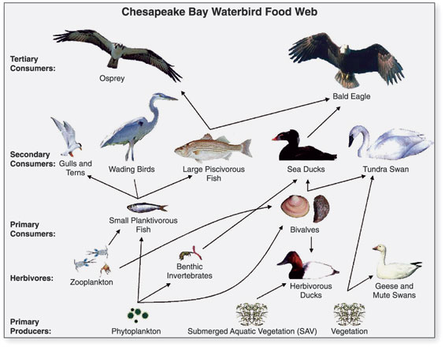
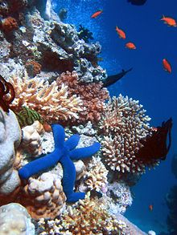
37.7 CLIL
Elektronická učebnice - II. stupeň Základní škola Děčín VI, Na Stráni 879/2 – příspěvková organizace Biology
Food chain
Ecosystem

Slide 8
37.8 Test znalostí
Elektronická učebnice - II. stupeň Základní škola Děčín VI, Na Stráni 879/2 – příspěvková organizace Přírodopis
Organismy stejného druhu žijící v určitém čase na určitém místě = biocenóza fytocenóza populace ekosystém | Vztah, ve kterém se navzájem populace omezují, označujeme: neutralismus konkurence predace symbióza
Složka neživé přírody tvoří ……….. podmínky. biotické abiotické biologické nebiologické | Kdo definoval pojem ekologie? CH. Darwin E. Haeckel C. Linné J. B. Lamarck
Správné odpovědi:
c
b
b
b
Test na známku

Slide 9
Elektronická učebnice - II. stupeň Základní škola Děčín VI, Na Stráni 879/2 – příspěvková organizace Přírodopis
37.9 Použité zdroje, citace
http://v-d.wbs.cz/krtek.jpg (slide 2)
http://upload.wikimedia.org/wikipedia/commons/0/0e/Chesapeake_Waterbird_Food_Web.jpg (slide 7)
Obrázky z databáze klipart

Slide 10
Elektronická učebnice - II. stupeň Základní škola Děčín VI, Na Stráni 879/2 – příspěvková organizace Přírodopis
37.10 Anotace
Autor | Mgr. Petra Křivánková
Období | 01 – 06/2013
Ročník | 6. - 9. ročník
Klíčová slova | Ekologie, populace, ekosystém, symbióza, konkurence, predace, biocenóza
Anotace | Prezentace zabývající se základními ekologickými pojmy a vztahy mezi organismy.

